Slide 1
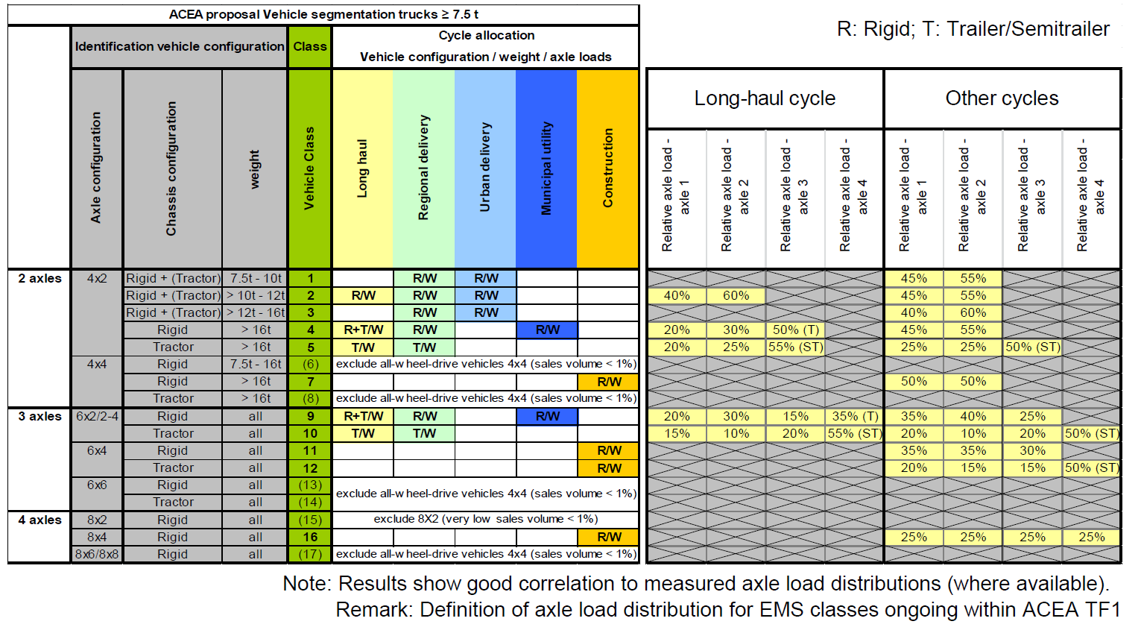
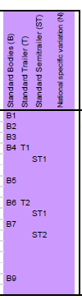

Slide 2

2 Axle
4x2r
1, 2, 3
4x2rt
4x2r
4
4x2tt
5
3 Axle
6x2rt
6x2r
9
9
10
6x2tt
Undef

